Slide 1
“DISEÑO Y CONSTRUCCIÓN DE UN PROTOTIPO DE MÁQUINA ENFARDADORA SEMIAUTOMÁTICA CONTROLADA POR MICROPROCESADOR PARA CARGAS UBICADAS SOBRE PALLETS DE CUALQUIER TAMAÑO PARA LA EMPRESA ENKADOR S.A.”
PROYECTO PREVIO A LA OBTENCIÓN DEL TÍTULO DE
INGENIERO EN MECATRÓNICA
REALIZADO POR: ÁVILA BALAREZO, EDUARDO PATRICIO
BARRIONUEVO CHILUIZA, GERMÁN OMAR
DIRECTOR: ING. SANCHEZ, XAVIER
CODIRECTOR: ING. OROZCO, LUIS
Notes:
A continuación la exposición del proyecto de grado previo a la obtención de nuestro título

Slide 2
INTRODUCCIÓN
El presente proyecto se lo realiza con la finalidad de brindar una solución al problema de embalar cajas de forma manual, mediante el diseño y construcción de un prototipo de máquina enfardadora, denotando la importancia de los sistemas mecatrónicos dentro la industria nacional.
El embalaje o mejor conocido como enfardado en el ámbito industrial es el proceso en el cual las cargas situadas sobre palés son envueltas mediante la utilización de película estirable. Este proceso es necesario cuando se requiere brindar una mayor protección contra agentes externos de bajo impacto, además de facilitar su transporte y almacenamiento.

Slide 3
OBJETIVOS
GENERAL: Solucionar el problema de enfardado manual en la Empresa ENKADOR S.A. mediante el diseño y construcción de un prototipo de máquina enfardadora semiautomática controlada por microprocesador para cargas ubicadas sobre palés de mínimo 800x800 mm.
ESPECÍFICOS:
Realizar el diseño mecánico, electrónico y mecatrónico de una máquina enfardadora semi-automática para productos que requieran una protección contra agentes externos de bajo impacto.
Permitir una mayor calidad en el acabado del enfardado mediante el sistema de pre-estiramiento de la película plástica, eliminando el exceso de traslape entre las capas de plástico y también los espacios entre capas.
Optimizar el uso de película extensible reduciendo el consumo de materia prima entre un 20 % y 40 %.
Controlar el recorrido de la máquina alrededor del palet, manteniendo una velocidad entre 20 y 50 m/min, para tener un índice de accidentabilidad menor a un 20%.
Implementar sinérgicamente los subsistemas de la máquina denotando la importancia de la Mecatrónica.
Notes:
3

Slide 4
DEFINICIÓN DEL PROBLEMA
ENKADOR S.A. es una empresa ecuatoriana dedicada a la fabricación y comercialización de filamentos sintéticos de poliéster y nailon para usos textiles, industriales y de limpieza. Al final de la línea de producción los productos finalizados (hilos en sus distintas presentaciones) son almacenados en cajas, las cuales a su vez son apiladas sobre palés y enfardadas con una película estirable. Estos palés cargados son movilizados mediante un montacargas a la zona de almacenaje. Actualmente el proceso de enfardado se lo realiza de forma manual.
Este proyecto pretende reemplazar al proceso manual con una máquina semiautomática que presente mayores beneficios en cuanto a tiempo de ciclo, ahorro de película estirable y calidad de acabado.
Notes:
4

Slide 5
JUSTIFICACION E IMPORTANCIA
Disminuir los tiempos de proceso y aumentar el volumen de producción
Cubrir las necesidades actuales de enfardado mediante el diseño y construcción de un prototipo de máquina enfardadora, la cual brinde un mayor ahorro en el consumo de película estirable (20%) reduciendo el desperdicio y por ende mejoras al medio ambiente.
Mejor presencia del acabado de la carga sobre palé
Por estas razones, una máquina enfardadora es una buena inversión para ENKADOR S.A. y cualquier otra empresa por optimización de la producción, acabado, mejora de la salud de los operarios y sobretodo ahorro de dinero.
Notes:
5

Slide 6
ALCANCE
La máquina enfardadora requiere que un operario asegure la película estirable a la base del palé. A partir de ese momento la máquina tiene completa autonomía hasta el fin del proceso cuando la película plástica es cortada automáticamente.
El operario además podrá configurar ciertos parámetros de funcionamiento como: velocidad de bajada del carro porta bobina (alta-media-baja), tipo de ciclo (ciclo único o ciclo completo), o ejecutar la última configuración guardada.
Después de ser configurada la máquina procederá a realizar el recorrido alrededor del palé envolviendo la carga. Además contará con varios sistemas de seguridad y sensores que le otorgan gran funcionalidad y autonomía al proyecto.

Slide 7
Notes:
7

Slide 8
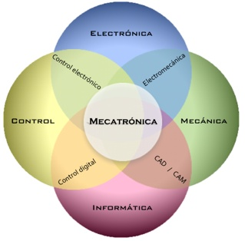
SISTEMA MECATRÓNICO
Un sistema mecatrónico es aquel sistema digital que recoge señales, las procesa y emite una respuesta por medio de actuadores, generando movimientos o acciones sobre el sistema en el que se va a actuar.
Los robots, las máquinas controladas digitalmente, los vehículos guiados automáticamente, etc. se deben considerar como sistemas mecatrónicos y en este caso la máquina enfardadora semiautomática también.
Notes:
8

Slide 9
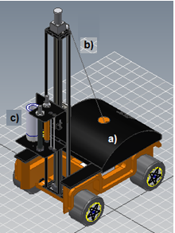
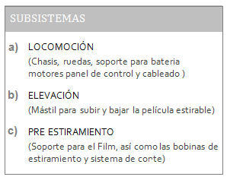
PROCESO DE DISEÑO
Sistema de pre estiramiento
Sistema de elevación
Sistema de locomoción
Notes:
9

Slide 10
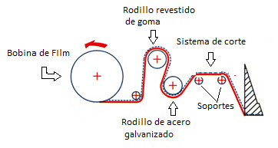
SISTEMA DE PRE ESTIRAMIENTO
REQUERIMIENTOS:
Liviano
Fácil instalación
Elevado % estiramiento
Fácil de controlar
Notes:
10

Slide 11
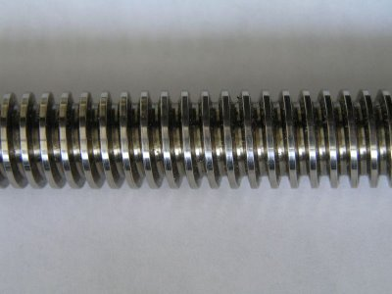
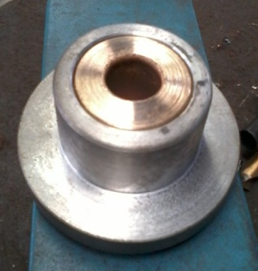
SISTEMA DE ELEVACIÓN
Elementos:
Actuador lineal
Acople entre sistemas
Torre de elevación
Guía-Rodamiento lineal
Motor DC
Notes:
11

Slide 12
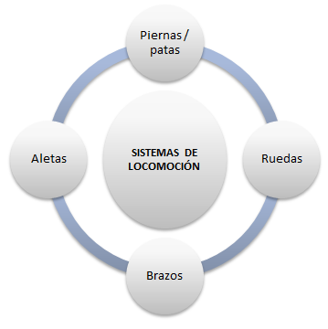
SISTEMA DE LOCOMOCIÓN
REQUERIMIENTOS:
Estabilidad
Alta tracción
Fácil de controlar
Bajo costo
Notes:
12

Slide 13
SISTEMAS DE LOCOMOCIÓN
Notes:
13

Slide 14
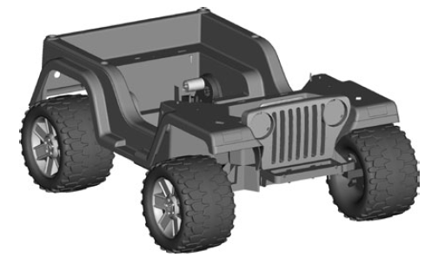
SUBSISTEMA DE LOCOMOCIÓN
Consideraciones de diseño:
Maniobrabilidad
Controlabilidad
Tracción
Estabilidad
Eficiencia
Mantenimiento
Impacto ambiental
Notes:
14

Slide 15
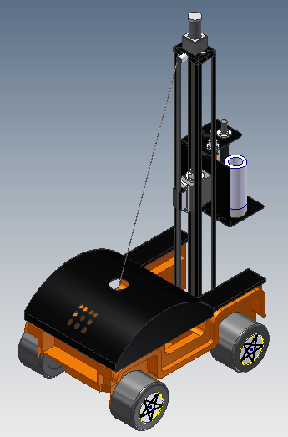
DISEÑO FINAL
Notes:
Referente al cantón el Empalme
15

Slide 16
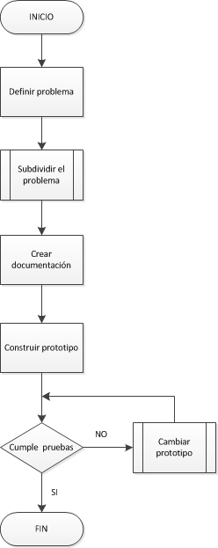
SISTEMA ELECTRÓNICO
REQUERIMIENTOS:
Seleccionar la fuente de alimentación y niveles de voltaje requeridos para el correcto funcionamiento de la máquina.
Determinar los sensores que capten señales físicas y las convierten en señales eléctricas.
Seleccionar el mejor controlador para manipular, interpretar y transformar las señales provenientes de los sensores.
Desarrollar una interfaz gráfica que permita la comunicación inalámbrica entre el sistema y el usuario.
Diseño y selección de drivers y circuitos electrónicos que permitan controlar los actuadores.
Notes:
Referente al cantón el Empalme
16

Slide 17
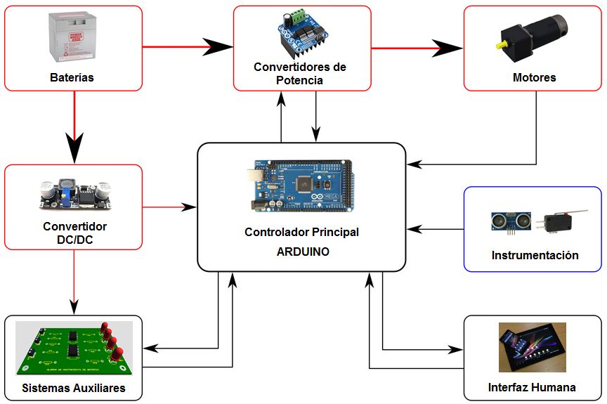
Diagrama de bloques del sistema electrónico
Notes:
Referente al cantón el Empalme
17

Slide 18
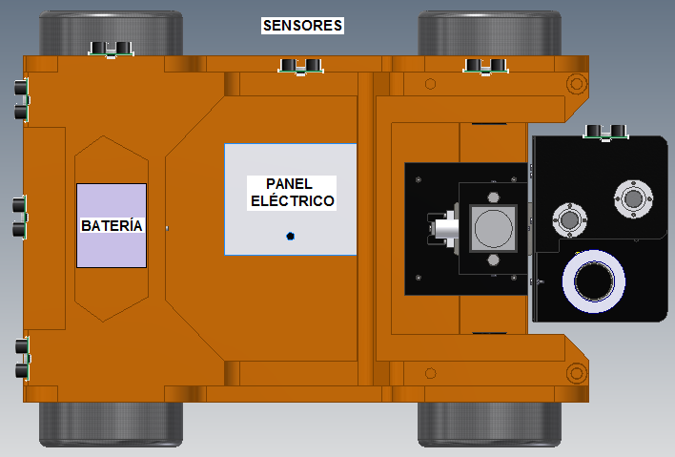
Distribución de la instrumentación
Notes:
18

Slide 19
SISTEMAS AUXILIARES
ALARMAS
Durante el desarrollo del proceso de enfardado se presentan ciertos factores o circunstancias que entorpecen el correcto y eficiente funcionamiento del robot. Entre los mas importantes están:
• Agotamiento de la batería
• Colisión contra objetos cercanos al pallet
• Rotura o agotamiento de la película extensible
Notes:
19

Slide 20
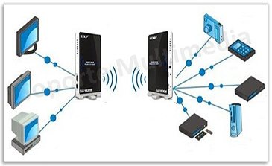
INTERFAZ HUMANA
REQUERIMIENTOS:
Fácil manipulación
Fácil programación
Protocolo de comunicación estándar
Alcance moderado
Notes:
20

Slide 21
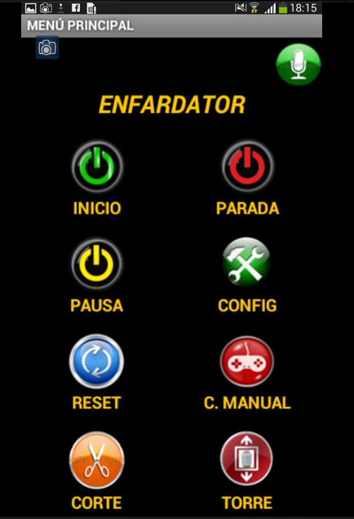
Menú principal
Notes:
21

Slide 22
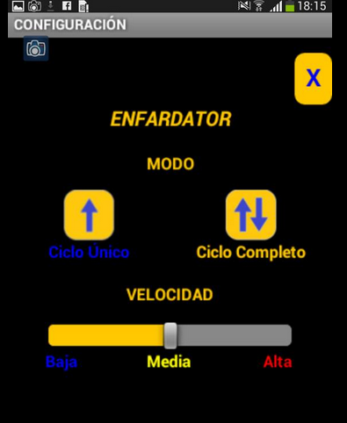
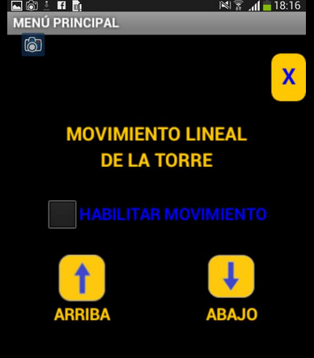
Configuración HMI
Notes:
22

Slide 23
Control Manual
Notes:
23

Slide 24
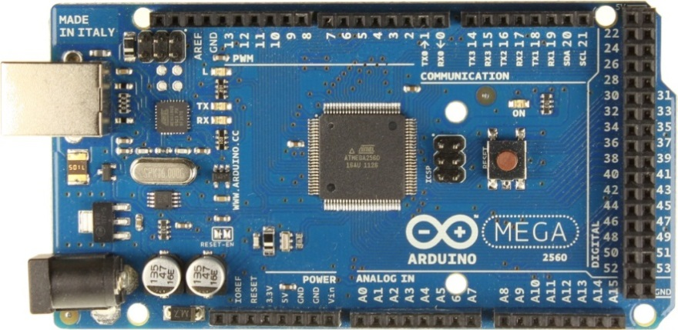
UNIDAD DE CONTROL
REQUERIMIENTOS:
Voltaje de alimentación 5-12 VDC
Fácil programación
Disponibilidad en el mercado nacional
Mas de 30 I/O digitales
4 salidas PWM
Notes:
24

Slide 25
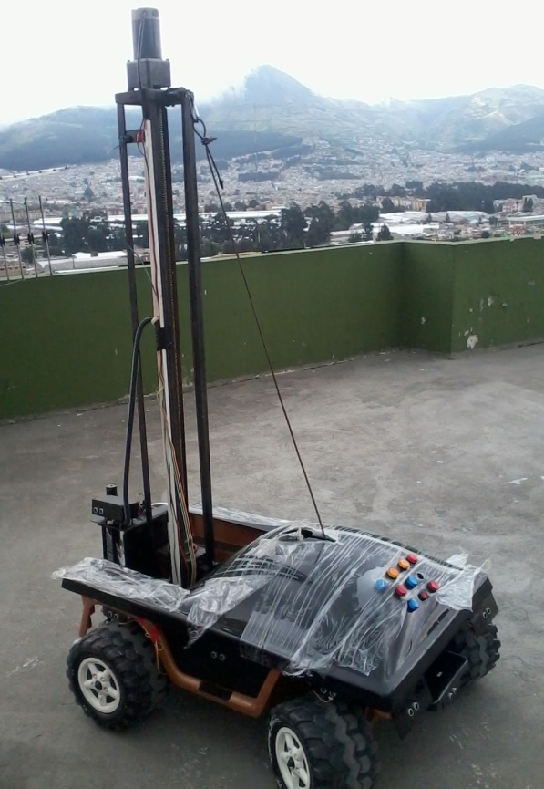
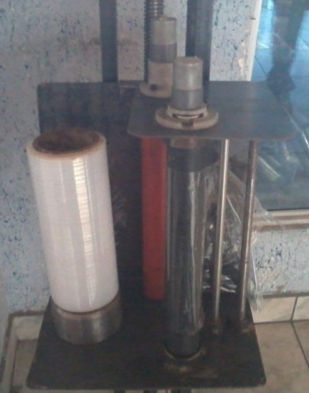
ENSAMBLAJE
Notes:
Referente al cantón el Empalme
25

Slide 26
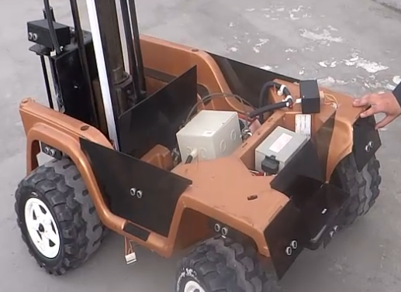
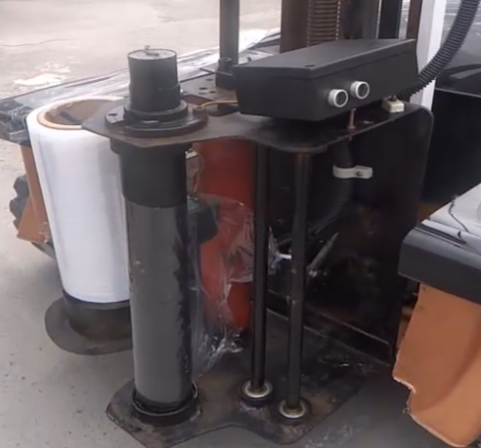
ENSAMBLAJE
Notes:
Referente al cantón el Empalme
26

Slide 27
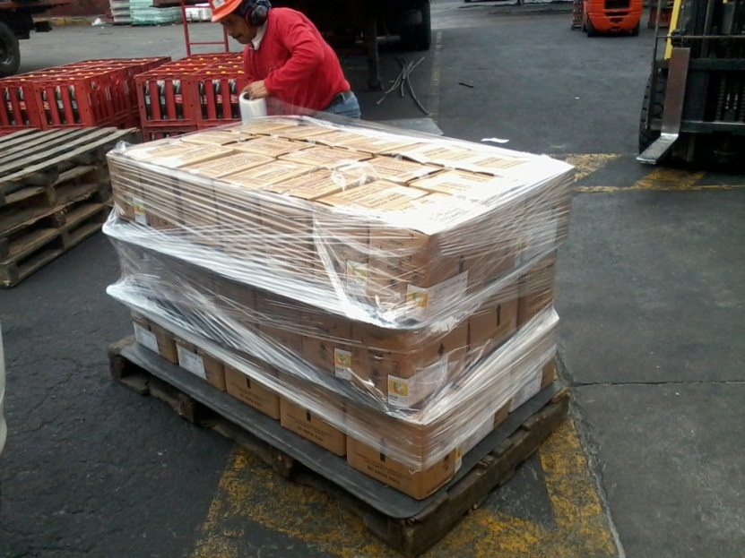
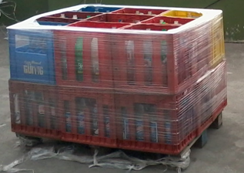
MODO MANUAL VS MODO SEMI-AUTOMÁTICO
 | Manual | Semi-automático
Tiempo | 3 min 25 s | 3 min 3 s.
Peso | 177gr | 136 gr
% Estiramiento | 11.5% | 32%
Notes:
Referente al cantón el Empalme
27

Slide 28
CALIDAD DEL ENFARDADO
Parámetros | Ponderación | Calificación | Observaciones
Arrugas en el enfardado | 0.25 | 0.8 | No se encuentran
 |  | 0.2
Falta de tensión de la película extensible | 0.25 | 0.95 | La película estirable se adhiere correctamente a la carga.
 |  | 0.24
Disminución del ancho de la película extensible | 0.25 | 0.9 | El porcentaje de estiramiento longitudinal es del 32% y la reducción del ancho es del 1.01%.
 |  | 0.22
Traslape entre capas | 0.25 | 0.95 | Se recomienda que el traslape entre capas sea de una tercera parte o de la mitad de la película extensible. En este caso, se tiene un 33.6% de traslape
 |  | 0.24
TOTAL | 1 | 0.9
Notes:
Referente al cantón el Empalme
28

Slide 29
ANÁLISIS ECONÓMICO
DECRIPCIÓN | MONTO ($)
Coste de producción | 2100
Gastos (personal y de gestión) | 7060
Rentabilidad (20%) | 1832
SUBTOTAL | 10993
IVA (12%) | 1319
TOTAL | 12312
Notes:
Referente al cantón el Empalme
29

Slide 30
CONCLUSIONES Y RECOMEDACIONES
CONCLUSIONES:
El proyecto denominado “Máquina enfardadora semi-automática controlada por microprocesador para cargas ubicadas sobre palets” ha cumplido satisfactoriamente con los objetivos planteados al iniciarse el proyecto, es decir se ha conseguido solucionar el problema de enfardado manual a través de la construcción de una máquina enfardadora tipo robot, la cual permite embalar palés de modo semi-automático reduciendo el consumo de película estirable un 20.5%.
El correcto traslape entre capas de película extensible (33.6%), la ausencia de arrugas en el acabado, la correcta adhesión del film sobre la carga, el alto porcentaje de estiramiento longitudinal (32%) y la mínima disminución del ancho de película estirable (1.01%) permiten afirmar que el proceso de enfardado semi-automático realizado en este proyecto es de alta calidad
Notes:
Referente al cantón el Empalme
30

Slide 31
CONCLUSIONES Y RECOMEDACIONES
CONCLUSIONES:
Las pruebas realizadas demuestran la flexibilidad, robustez y efectividad de la máquina enfardadora para diferentes tipos de cargas y palés de diferentes dimensiones, controlando el recorrido de la máquina permitiendo un bajo índice de accidentabilidad (12.8%) y manteniendo una velocidad entre 30.6 y 48 m/min.
El tema de seguridad industrial fue un factor de vital importancia durante el diseño y construcción del robot, ya que se hizo hincapié en la utilización de factores de seguridad para el diseño mecánico y el uso de protecciones eléctricas para los elementos electrónicos de control; la sinergia existente entre estos sistemas denota la importancia de un sistema mecatrónico, cuyo resultado se aprecia en los resultados obtenidos en las pruebas de funcionamiento.
Notes:
Referente al cantón el Empalme
31

Slide 32
CONCLUSIONES Y RECOMEDACIONES
CONCLUSIONES:
Cabe recalcar la importancia de la Ingeniería Mecatrónica dentro de la industria nacional, ya que la habilidad para incorporar el control micro-controlado en diseños mecánicos permite el mejoramiento, simplificación e innovación, para el ahorro de energía y de recursos y sistemas de alta inteligencia.
Mediante un análisis económico se ha establecido que la inversión por parte de una empresa nacional en este tipo máquina enfardadora es rentable, en este caso la inversión se recuperará en 1.99 años.
Notes:
Referente al cantón el Empalme
32

Slide 33
CONCLUSIONES Y RECOMEDACIONES
RECOMEDACIONES :
Es indispensable seguir todas las instrucciones previstas en el Manual de uso y mantenimiento, ya que a través de este se podrá conocer todos los elementos que constituyen la máquina, así como las soluciones a posibles problemas presentados.
Para un mejor desempeño del sistema de elevación es recomendable realizar una permanente lubricación de acuerdo al registro de lubricación indicado en el Manual de uso y mantenimiento.
Con el fin de evitar posibles averías en el sistema de control, especialmente en drivers y tarjeta de control, se recomienda no retirarlos del panel eléctrico, ya que frente a superficies estáticamente cargadas podrían quemarse.
Notes:
Referente al cantón el Empalme
33

Slide 34
CONCLUSIONES Y RECOMEDACIONES
RECOMEDACIONES :
Debido a la escasa información para el desarrollo de un sistemas de pre estiramiento de la película extensible se recomienda un mayor estudio, el cual permita identificar una manera más eficiente para realizar un estiramiento para aprovechar toda la elongación del film.
Debido a que este es un prototipo se puede realizar varias mejoras tanto en el diseño mecánico, como en el sistema electrónico de control:
Diseñar un sistema de locomoción que permita mayor controlabilidad alrededor del palé (configuración diferencial).
Usar materiales más livianos como perfiles de aluminio para el diseño de la torre de elevación.
Rediseñar el sistema de estiramiento para que puede pre estirar rollos de diferentes tamaños.
Notes:
Referente al cantón el Empalme
34

Slide 35
G R A C I A S
Notes:
Referente al cantón el Empalme
35

